Slide 1
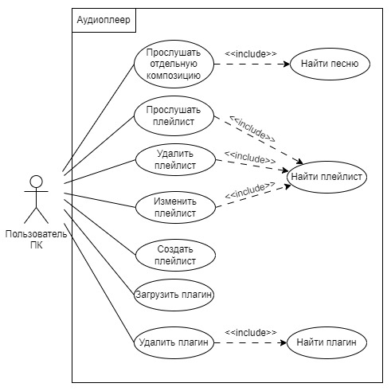
Notes:
Данная диаграмма UML описывает систему управления музыкальными композициями, плейлистами и плагинами. Актер "Пользователь ПК" может выполнять различные действия, включая прослушивание, создание, изменение и удаление плейлистов, а также загрузку и удаление плагинов. Для выполнения этих действий требуется предварительный поиск композиций, плейлистов и плагинов.

